Slide 1
Review Week 3
Sejalan dengan Kelsey dan Hearne, Ensminger (1962) dalam Mardikanto (1993) merumuskan falsafah penyuluhan adalah : 1)Penyuluhan adalah proses Pendidikan, 2)Sasaran penyuluhan adalah segenap warga masyarakat, 3)Penyuluhan bertujuan untuk membantu masyarakat, 4)Penyuluhan adalah “belajar sambal bekerja”, 5)Penyuluhan adalah pengembangan individu, pemimpin dan pengembangan, 6)Penyuluhan adalah suatu bentuk kerja sama, 7)Penyuluhan adalah pekerjaan yang diselaraskan dengan budaya masyarakatnya, 8)Penyuluhan adalah hidup dengan saling berhubungan, saling menghormati dan saling mempercayai antara satu kepada yang lainnya, 9)Penyuluhan merupakan kegiatan dua arah, 10)Penyuluhan merupakan proses pendidikan yang berkelanjutan
Sumber Etika/Etos Kerja Penyuluhan adalah : Nilai – Niai Religius, Nilai – Nilai Budaya, Ideologi
Please leave this place empty.

Slide 2
Review Week 3
3. Tujuan dan Ruang Lingkup sebagai berikut : Penyadaran, Menunjukkan adanya Masalah, Membantu Pemecahan Masalah, Menunjukkan Pentingnya Perubahan, Melakukan Pengujian, Kegiatan Uji Coba, Memproduksi dan Publikasi Informasi, dan Melaksanakan Pemberdayaan dan Peguatan Kapasitas.
4. Kekuatan Mempengaruhi Pencapaian Tujuan Penyuluhan Peternakan adalah : Kekuatan Pendorong, Kekuatan Bertahan, dan Kekuatan Penggangu
5. Prinsip penyuluhan sebagai berikut :Mengacu pada minat dan kebutuhan masyarakat,, organisasi masyarakat bawah, keragaman dan perubahan budaya, Kerjasama dan partisipatif masyarakat, demokrasi dalam penerapan ilmu, belajar sambil bekerja, menggunakan metode yang sesuai, pengembangan kepemimpinan, spesialisasi yang terlatih, memperhatikan keluarga sebagai unit social dan dapat mewujudkan kepuasan
Please leave this place empty.

Slide 3

Extension as one of the educational processes
(penyuluhan sebagai salah satu proses pendidikan
Material Development Extension
Week 4
Iven Patu Sirappa, S.Pt., M.Si
NIDN : 0831088903

Slide 4
Material Development Extension
Kompetensi Dasar
1
Mengetahui dan memahami Penyuluhan sebagai salah satu system pendidikan
Mengetahui dan memahami Jenis – jenis belajar, cara – cara dan prinsip proses belajar
2
3
Mengetahui dan memahami Faktor-faktor psikologis yang mempengaruhi proses belajar.

Slide 5
Penyuluhan sebagai salah satu system pendidikan
  01

Slide 6
Pendidikan
Kegiatan Pendidikan yang dilakukan dengan cara menyebarkan pesan, menanamkan keyakinan, sehingga masyarakat tidak saja sadar, tahu dan mengerti tetapi juga mau dan bisa melakukan suatu ajuran yang disampaikan

Slide 7
Pembelajaran dalam penyuluhan
Penyuluhan Merupakan Proses Pembelajaran (Pendidikan) untuk orang Dewasa
Penyuluh : Pendidik, Pengajar, Pemimpin dan Motivator
Keberhasilan Penyuluhan sangat di pengaruhi oleh proses belajar mengajar

Slide 8
Pendidikan orang Dewasa
Tujuan adalah melakukan perubahan perilaku (Pengetahuan, Ketrampilan dan Sikap) yang baik dan bermanfaat bagi kehidupan

Slide 9
Kondisi Belajar yang sesuai untuk orang Dewasa
Saling Menghargai
Saling Percaya
Penemuan Diri
Tidak Mengancam
Keterbukaan
Mengajui Kepribadian
Mengakui Hak berbuat salah
Membolehkan keraguan
Evaluasi Bersama

Slide 10
Karakteristik pendidikan orang dewasa
Proses belajar yang berlangsung secara lateral atau horizontal, yaitu proses belajar bersama, dimana semua pihak yang terlibat saling bertukar informasi, pengetahuan, dan pengalaman.
Kedudukan penyuluh tidak berada di atas atau lebih tinggi, melainkan dalam posisi yan sejajar. Kedudukan sebagai mitra sejajar tidak hanya terletak pada proses pertukaran informasi, pengetahuan dan pengalaman selama berlangsungnya kegiatan penyuluhan, tetapi dimulai dari sikap pribadi selama berkomunikasi, sikap saling menghargai, saling menghormati, dan saling memperdulikan antar penyuluh dan petani karena mereka saling membutuhkan dan memiliki kepentingan dan tujuan yang sama dalam meningkatkan kemajuan pertanian.

Slide 11
Karakteristik pendidikan orang dewasa
3. Peran penyuluh bukan sebagai guru yang harus menggurui petani/masyarakat, melainkan sebatas sebagai fasilitator yang membantu proses belajar, baik selaku moderator (pemandu acara), motivator (yang merangsang dan mendorong proses belajar) atau sekedar nara sumber manakala terjadi “kebuntutan” dalam proses belajar yang berlangsung.
4. Dalam proses persiapan pelaksanaan kegiatan penyuluhan, perlu memperhatikan karakteristik orang dewasa dan karakteristik emosional.

Slide 12
Karakteristik pendidikan orang dewasa
5. Materi penyuluhan harus berangkat dari “kebutuhan yang dirasakan”. Terutama menyangkut:
Kegiatan yang sedang dan akan dilaksanakan.
Masalah yang sedang dan akan dihadapi.
Perubahan-perubahan yang diperlukan atau diinginkan.
Tempat dan waktu pelaksanaan penyuluhan, sebaiknya juga harus disesuaikan dengan kesepakatan masyarakat, yaitu :
1).Tempat penyuluhan tidak harus selalu dilahan usaha tani, tidak harus menetap, tatapi dapat berpindah-pindah sesuai dengan materi dan kesempatan yang dimiliki. 2).Hari dan waktu pertemuan, tidak harus tetap tetapi yang penting harus ada kepastian. 3). Selang waktu kunjungan tidak harus dua minggu sekali, tetapi yang penting dilakukan pertemuan (kunjungan) 2 kali dalam sebulan, atau untuk masyarakat jawa dapat diundur sedikit menjadi 2 kali dalam selapan (35) hari.

Slide 13
Karakteristik pendidikan orang dewasa
6. Keberhasilan proses belajar, tidak diukur dari seberapa banyak terjadi “transfer of knowledge”, tetapi lebih memperhatikan seberapa jauh terjadi dialog (diskusi,sharing) antar peserta kegiatan penyuluhan. Berlangsungnya dialog seperti ini memiliki arti yang sangat penting kaitannya dengan penggalian inovasi yang ditawarkan dari luar maupun indegenuous technology yang digali atau warisan generasi tua.
Peluang diterima dan keberhasilan inovasi yang ditawarkan.
Berkembangnya partisipasi masyarakat dalam bentuk untuk merasakan memiliki, keharusan, turut mengamankan segala keputusan yang disepakati (melaksanakan, monitoring dll).

Slide 14
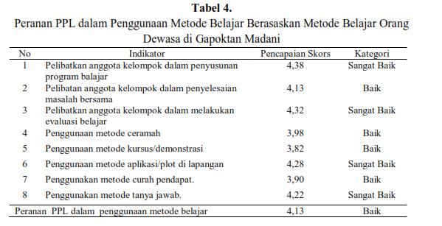
Hasil Penelitian Metode Belajar orang Dewasa
Pendidikan orang dewasa dimana peranan PPL (Penyuluh Pertanian Lapangan), dalam praktek pelatihan selain pengenalan informasi melalui ceramah diharapkan pula lebih banyak penggunaan diskusi kelompok, curah pendapat, sekolah lapangan, melakukan praktek dan lain sebagainya, yang pada dasarnya berupaya untuk melibatkan peranserta atau partisipasi peserta pelatihan.
Wibowo et al (2018)

Slide 15
Jenis – jenis belajar, cara – cara dan prinsip proses belajar
  02

Slide 16
Jenis – Jenis Belajar
Mengidentifikasi Stimulus, Mengabstrasikan Ide dalam Konsep, Meghubungka antara konsep dalam prinsip tertentu, memecahkan masalah dalam tahapan tertentu, dan menemukan sebab – sebab munculnya masalah

Slide 17
Cara - Cara Belajar
Learning By Doing (Belajar dengan Melakukan)
Learning By Experience (Belajar berdasarkan Pengalaman)
Learning By Probel Solving (Belajar dengan memecahkan Masalah)
Learning By Participation (Belahar dengan Partisipasi)
Learning By Multimedia (Belajar dengan Multimedia)

Slide 18
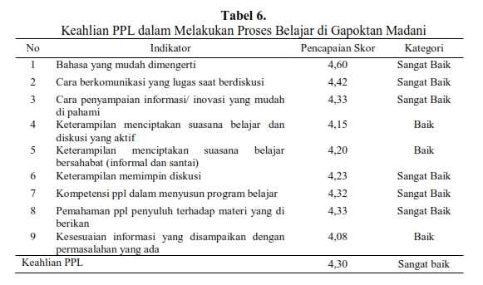
1. Belajar dengan Melakukan
Wibowo et al (2018)

Slide 19
2. Belajar berdasarkan Pengalaman
Semakin Tinggi pengalaman penyuluh atau Masyarakat Tani – Ternak, maka semakin banyak pengetahuan yang di dapatkan dari usahatani (Masyarakat), dari kegiatan penyuluhan (penyuluh)

Slide 20
3. Belajar dengan memecahkan Masalah
Menurut Ap, I. G. S. (2005), Petani dapat dididik dengan dua cara yang berbeda: 1) mengajari mereka bagaimana cara memecahkan masalah spesifik, atau 2) mengajari mereka proses pemecahan masalah.
Cara demikianlah yang terbaik, tetapi perlu disadari bahwa seseorang yang diberi pendidikan sepotong - sepotong lebih berbahaya dari orang buta huruf. Petani wajib diberi pengertian tentang masalah mana yang dapat mereka pecahkan sendiri dan manakah yang tidak.

Slide 21
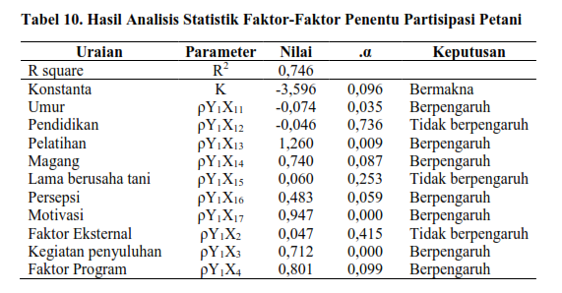
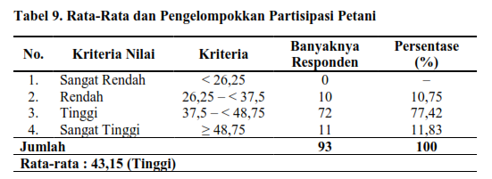
4. Belajar dengan Partisipasi
Adanya partisipasi petani yang tinggi diharapkan dapat berimbas pada kesejahteraan petani. Partisipasi seseorang sebagai elemen penting yang dapat meningkatkan kapasitas petani terhadap pentingnya Inovasi.
Faktor-faktor yang dapat menentukan partisipasi petani diantaranya umur, tingkat pendidikan, pelatihan, magang, lama berusaha tani, persepsi, motivasi, factor eksternal, kegiatan penyuluhan dan faktor program
Dayat & Anwarudin (2020)

Slide 22
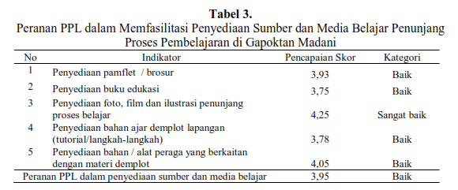
5. Belajar dengan Multimedia
Menurut Anwas (2011), Profesi penyuluh pertanian, lingkungan tidak hanya sebagai tempat bekerja tetapi juga menjadi media belajar. Peningkatan kompetensi penyuluh adalah lingkungan yang dapat memperkaya pengetahuan, sikap, dan keterampilannya. Banyak keuntungan yang diperoleh dengan memanfaatkan lingkungan sebagai media belajar, dimana penyuluh dapat berinteraksi secara langsung dengan lingkungan tempat tugasnya, lebih mengenal karakteristik, potensi wilayah, termasuk permasalahan yang dihadapi daerah tersebut
Wibowo et al (2018)

Slide 23
Prinsip Proses Belajar
Prinsip belajar adalah sesuatu yang di pegang sebagai panutan yang utama (Badudu dan Zein, 2001)
Prinsip belajar adalah landasan berpikir, landasan berpijak, dan sumber motivasi agar dapat berjalan dengan baik antara pendidik dengan peserta didik

Slide 24
Prinsip Belajar
Prinsip Latihan yang di barengi aktifitas Fisik
Prinsip Menghubungkan perilaku lama dengan stimulus baru
Prinsip akibat yang memberi manfaat
Prinsip Kesiapan meliputi fisik, mental, emosi dan motivasi

Slide 25
1. Prinsip Latihan
Yaitu proses belajar yang dibarengi dengan latihan atau aktivitas fisik untuk merangsang kegiatan anggota badan (kaki, tangan, dll). Atau belajar sambil melakukan kegiatan yang dialami sendiri oleh warga belajar.

Slide 26
2. Prinsip Menghubungkan
Yaitu proses belajar dengan jalan menghubung – hubungkan prilaku lama (terutama sikap dan pengetahuan atau perasaan dan pikiran) dengan stimulus – stimulus baru yang memiliki kemiripan dan aitan erat dengan prilaku yang sudah dimiliki, sehingga akan semakin mudah diterima dan dipahami

Slide 27
3. Prinsip Akibat
Seperti telah dikemukakan bahwa setiap peserta didik pasti memiliki tujuan yang bermanfaat yang ingin dicapai melalui proses belajarnya. Karena itu hasil belajar yang diharapkan melalui suatu kegiatan penyuluhan akan semakin baik manakala proses belajar itu akan memberika sesuatu yang bermanfaat bagi warga belajarnya atau memberikan sesuatu yang disenangi atau membuat warga belajar menyenanginya.

Slide 28
4. Prinsip Kesiapan
Setiap kegiatan pendidikan hanya akan berhasil baik jika pendidik mampu memahami keadaan peserta didiknya terutama yang berkaitan dengan fisik (kenyamanan lingkungan diselenggarakannya pendidikan, waktu pelaksanaan, lamanya kegiatan, dan lain-lain) maupun kesiapan sasarannya (kebutuhan, keinginan, hal-hal yang tidak disukai dan lain-lain).

Slide 29
Prinsip yang perlu dalam sebuah proses Belajar
Penyuluh harus dapat berperan sebagai fasilitator, bukan sebagai guru. Fasilitator yang berasal dari kata bahasa inggris to facilitate yang artinya membuat mudah (memudahkan), maka seorang fasilitator memiliki peranan membantu sasaran suluh agar mudah belajar. Penyuluh berperan sebagai pembimbing atau pihak yang mempermudah jalannya proses belajar. Disini penyuluh dapat menjadi motivator, katalisator, dan konsultan.
Materi penyuluhan harus berdasarkan pada kebutuhan belajar yang dirasakan oleh masyarakat. Masyarakat adalah orang dewasa pada umumnya melihat pendidikan sebagai proses peningkatan ketrampilan yang bermanfaat dalam kehidupan. Sehingga pendidikan orang dewasa lebih difokuskan pada kebutuhan akan materi yang dapat digunakan untuk memecahkan masalah.yang mereka hadapi. Beberapa hal yang juga perlu diperhatikan dalam pemilihan materi yang dibutuhkan oleh masyarakat adalah secara teknis dapat dilakukan, secara ekonomis dapat memberikan keuntungan, dan tidak bertentangan dengan nilai sosial dan budaya.

Slide 30
Prinsip yang perlu dalam sebuah proses Belajar
3. Efektivitas proses belajar, bukan diukur dari banyaknya “knowledge transfered”, namun lebih pada tumbuh dan berlangsungnya proses dialog/diskusi dan sharing informasi/pengalaman antar peserta kegiatan penyuluhan, lebih pada terjadinya upaya pembelajaran bersama di antara sasaran penyuluhan, dengan kata lain proses belajar harus bersifat partisipatif. Suasana belajar diupayakan bersifat informal dan mendorong masing-masing pesertanya untuk saling menghargai kerjasama.
4. Perlu memperhatikan perbedaan individu atau karakteristik sasaran suluh. Sasaran suluh adalah orang dewasa di mana masing-masing memiliki karakteristik yang berbeda antara lain berpengalaman atau belum berpengalaman, usia muda atau tua, emosional atau kalem, bugar atau kurang bugar, berpendidikan atau kurang berpendidikan, dan lain sebagainya.

Slide 31
Prinsip yang perlu dalam sebuah proses Belajar
5. Penggunaan media menekankan pada keterlibatan panca indera sasaran suluh secara optimal pada proses pembelajaran. Pembelajaran akan lebih efektif apabila didukung dengan peragaan (media pembelajaran) yang konkret. Dengan peragaan maka pemahaman sasaran suluh akan lebih dalam. Peragaan yang dilakukan harus dilakukan sedemikian rupa sehingga sasaran suluh tidak hanya memahami sesuatu hanya terbatas pada luarnya saja, tetapi juga harus sampai pada macam seginya, dianalisis, disusun, dikomparasi sehingga dapat memperoleh gambaran yang lengkap.
6. Tempat atau lingkungan belajar merupakan segala sesuatu yang dapat mendukung proses pembelajaran. Lingkungan pembelajaran dapat berfungsi sebagai sumber pembelajaran atau sumber belajar. Oleh karena itu, dalam kegiatan penyuluhan, seorang penyuluh harus dapat membawa, mengatur atau menciptakan lingkungan sebaik-baiknya sehingga tercipta lingkungan sebagai komponen pembelajaran yang penting kedudukannya secara baik dan memenuhi syarat.

Slide 32
Prinsip dengan berbagai metode
Ceramah
Diskusi Kelompok/FGD
Gagasan
Bermain Peran
Demonstrasi

Slide 33
Faktor-faktor psikologis yang mempengaruhi proses belajar
  03

Slide 34
Faktor – faktor yang perlu di perhatikan
Tingkat Pendidikan
Tingkat Sosial Ekonomi
Adat Istiadat
Kepercayaan/Keyakinan masyarakat
Waktu

Slide 35
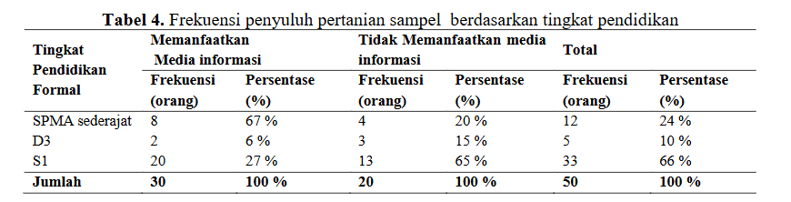
1. Tingkat Pendidikan
Nurfathiyah, P. (2019)

Slide 36
2. Tingkat Sosial Ekonomi
Status social ekonomi masyarakat tentu mempunyai pernana terhadap proses belajar. Masyarakat yang memiiki social ekonomi kurang mampu akan cenderung untuk memikirkan pekerjaan (usahatani) ketimbang mengikuti penyuluhan
Peranan ekonomi secara umumnya dapat dikatakan mempunyai pengaruh terhadap peningkatan proses belajar

Slide 37
3. Adat Istiadat
Pengaruh dari adat istiadat dalam menerima informasi baru merupakan hal yang tidak dapat diabaikan, karena masyarakat di Indonesia masih sangat menghargai dan menganggap sesuatu yang tidak boleh diabaikan

Slide 38
4. Kepercayaan/Keyakinan Masyarakat
Masyarakat lebih memperhatikan informasi yang disampaikan oleh orang-orang yang sudah mereka kenal, karena sudah timbul kepercayaan masyarakat dalam menyampaikan informasi.

Slide 39
5. Waktu
Waktu penyampaian informasi harus memperhatikan :
Tingkat aktifitas masyarakat untuk menjamin tingkat kehadiran masyarakat dalam penyuluhan.
Waktu penyuluhan jangan menggunakan waktu sampai 3 sampai 4 jam
Aktifitas masyarakat yang di maksudkan adalah kegiatan – kegiatan sehari – hari masyarakat dalam hal bekerja seperti Bertani, beternak dan maupun berkantoran.
Waktu penyuluhan maksimal 2 jam, hal ini akan mengganguin tngkat penyerapan materi, sedangkan jika lebih dari 2 jam akan membuat masyarakat merasa bosan, dan tidak merasa nyaman. Waktu yang tepat dalam melakukan penyuluhan adalah jam 12 siang dan hari sabtu dan minggu.

Slide 40
Faktor yang mempengaruhi berdasarkan hasil penelitian
Hasil Penelitian Variabel yang memiliki pengaruh yang siginifikan terhadap persepsi petani terhadap proses pembelajaran dalam penyuluhan yakni; X2 (Pengalaman usaha tani) , X4 (Partisipasi petani dalam kelembagaan di masyarakat), X5 (Akses informasi), X7 (Persepsi petani kepada kebijakan pemerintah)

Slide 41
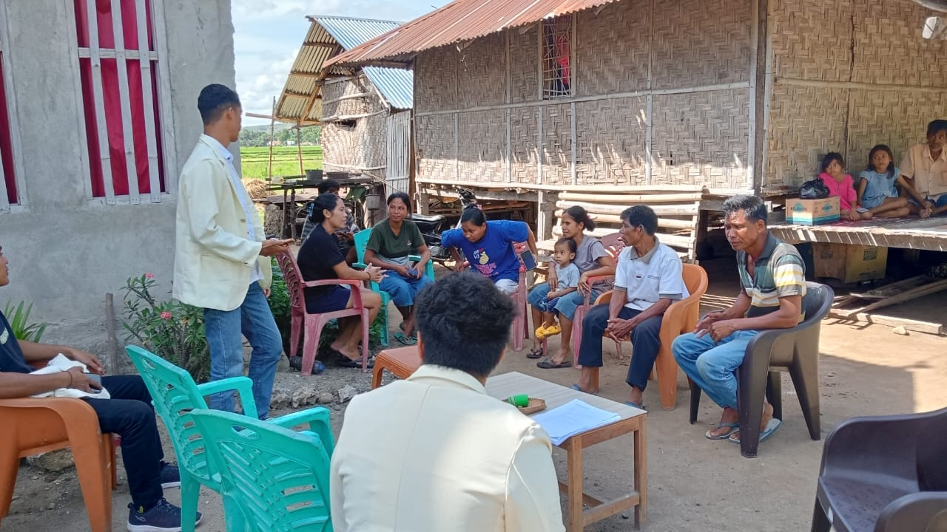
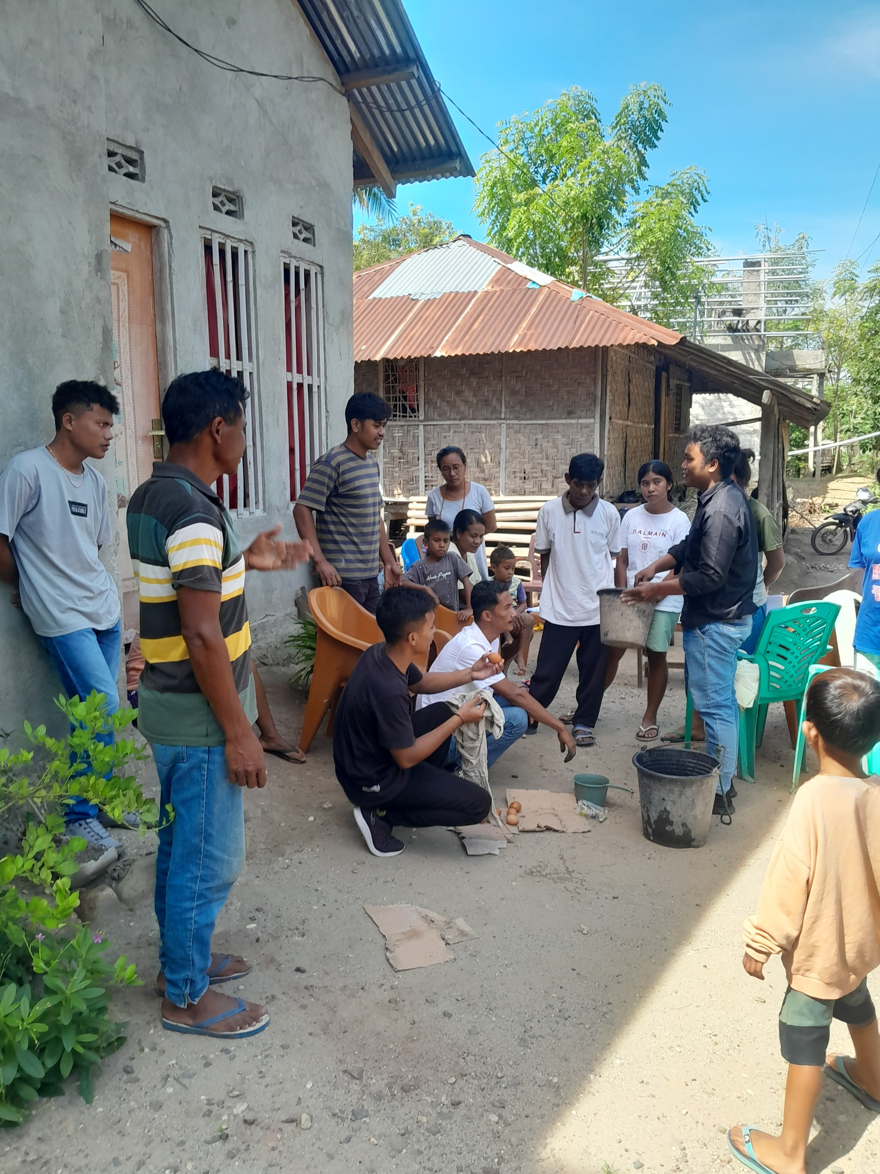
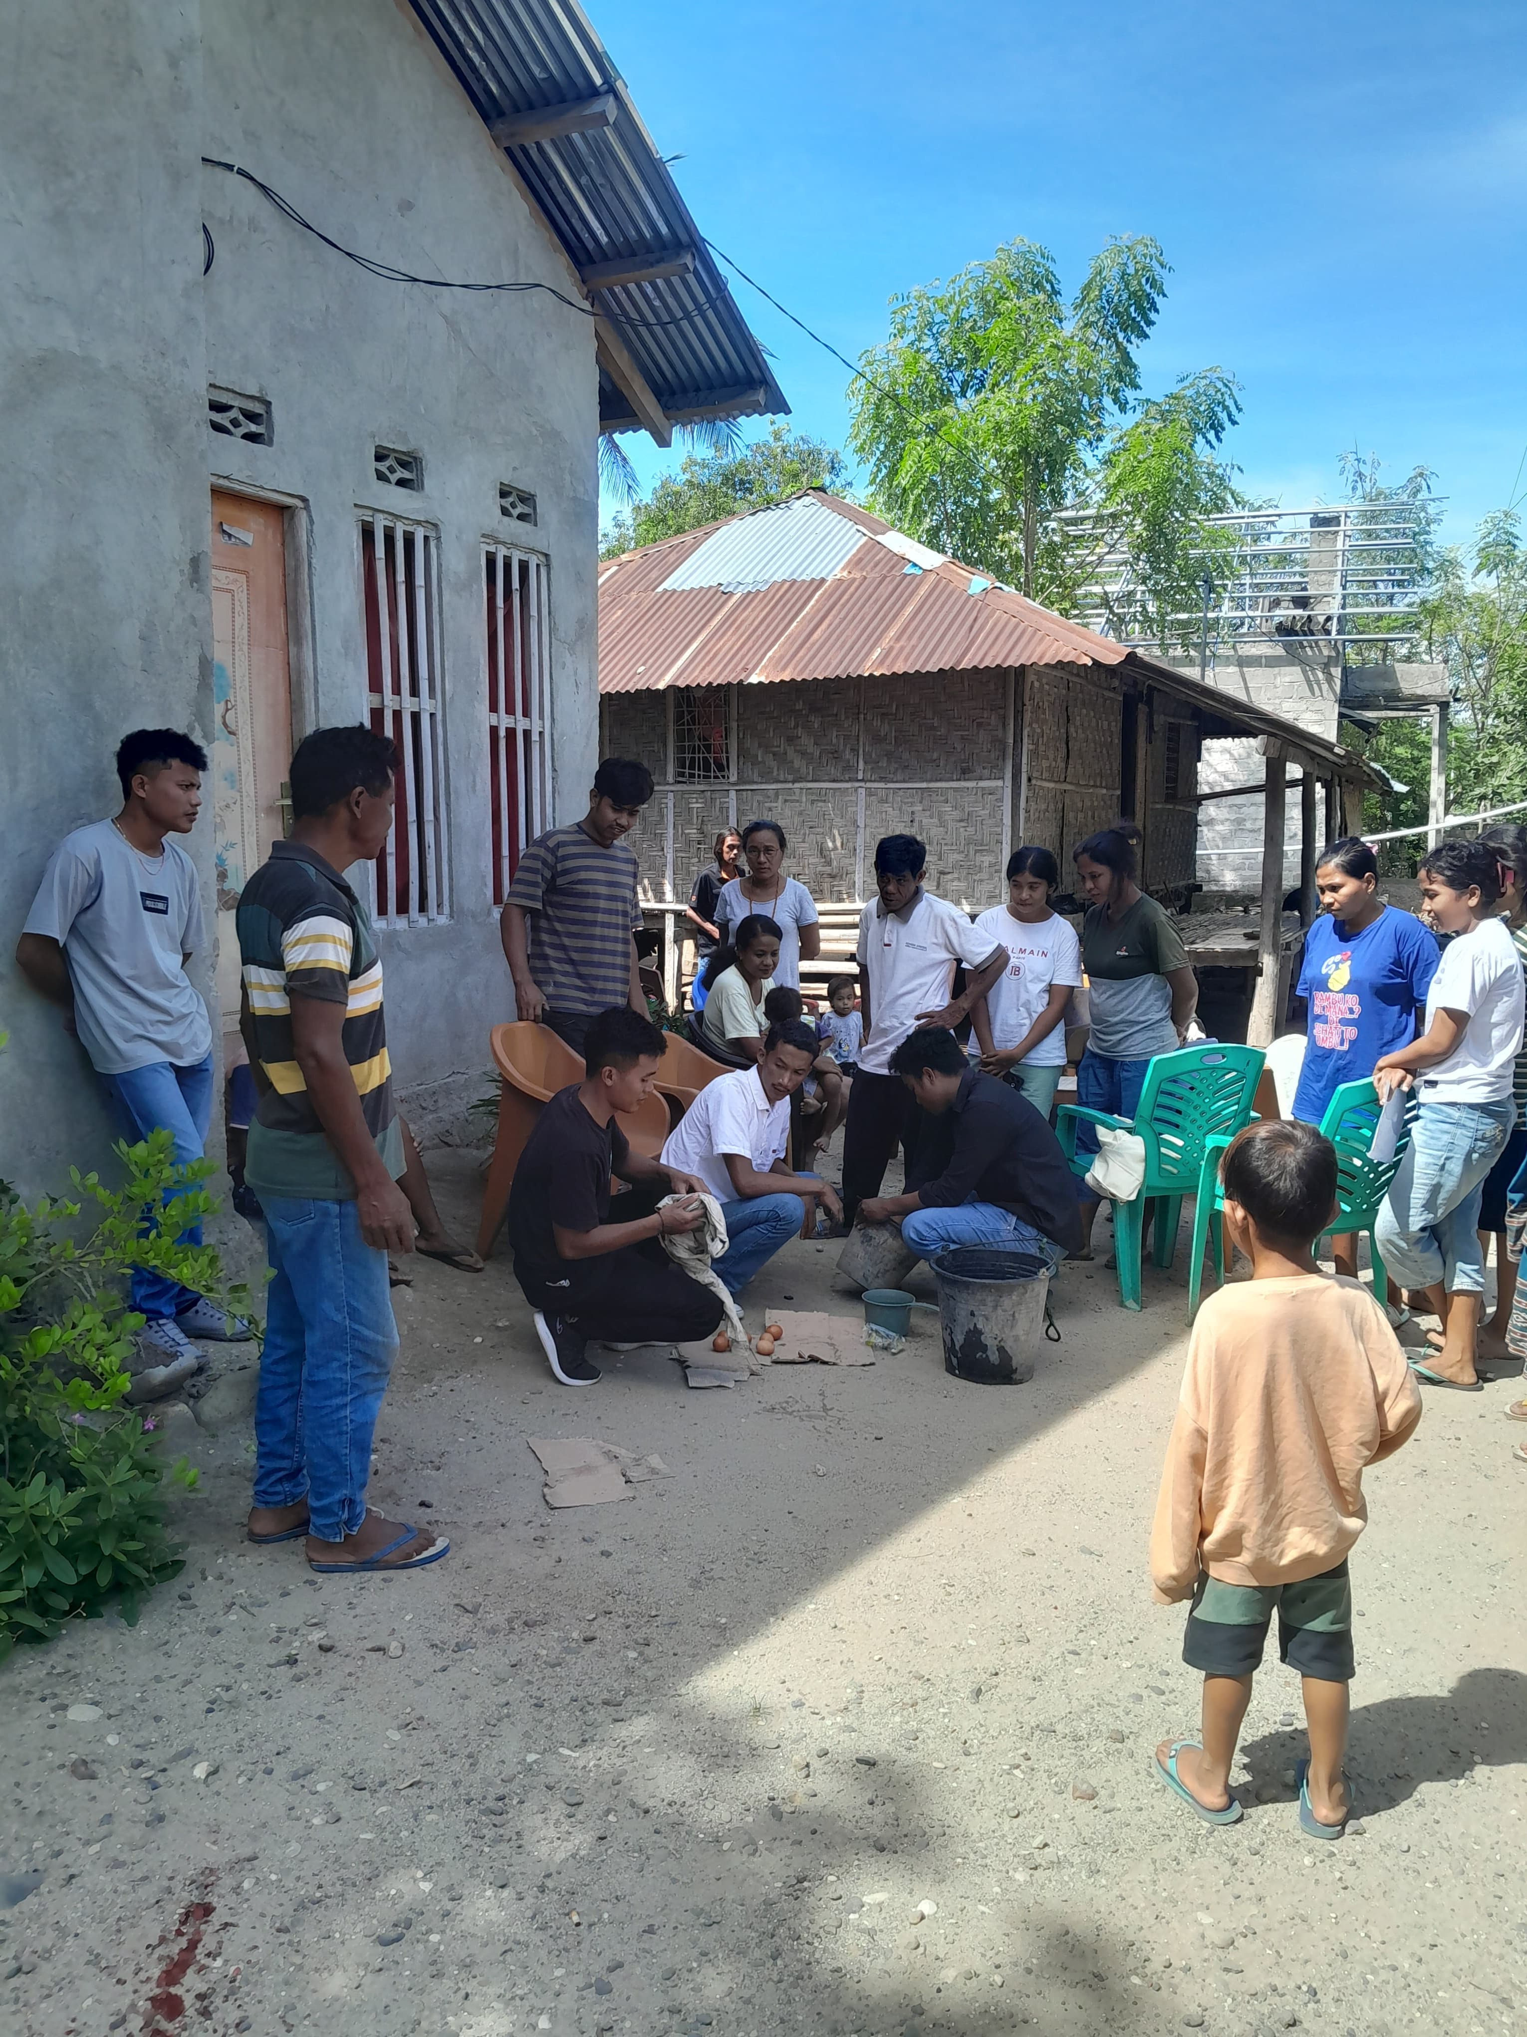
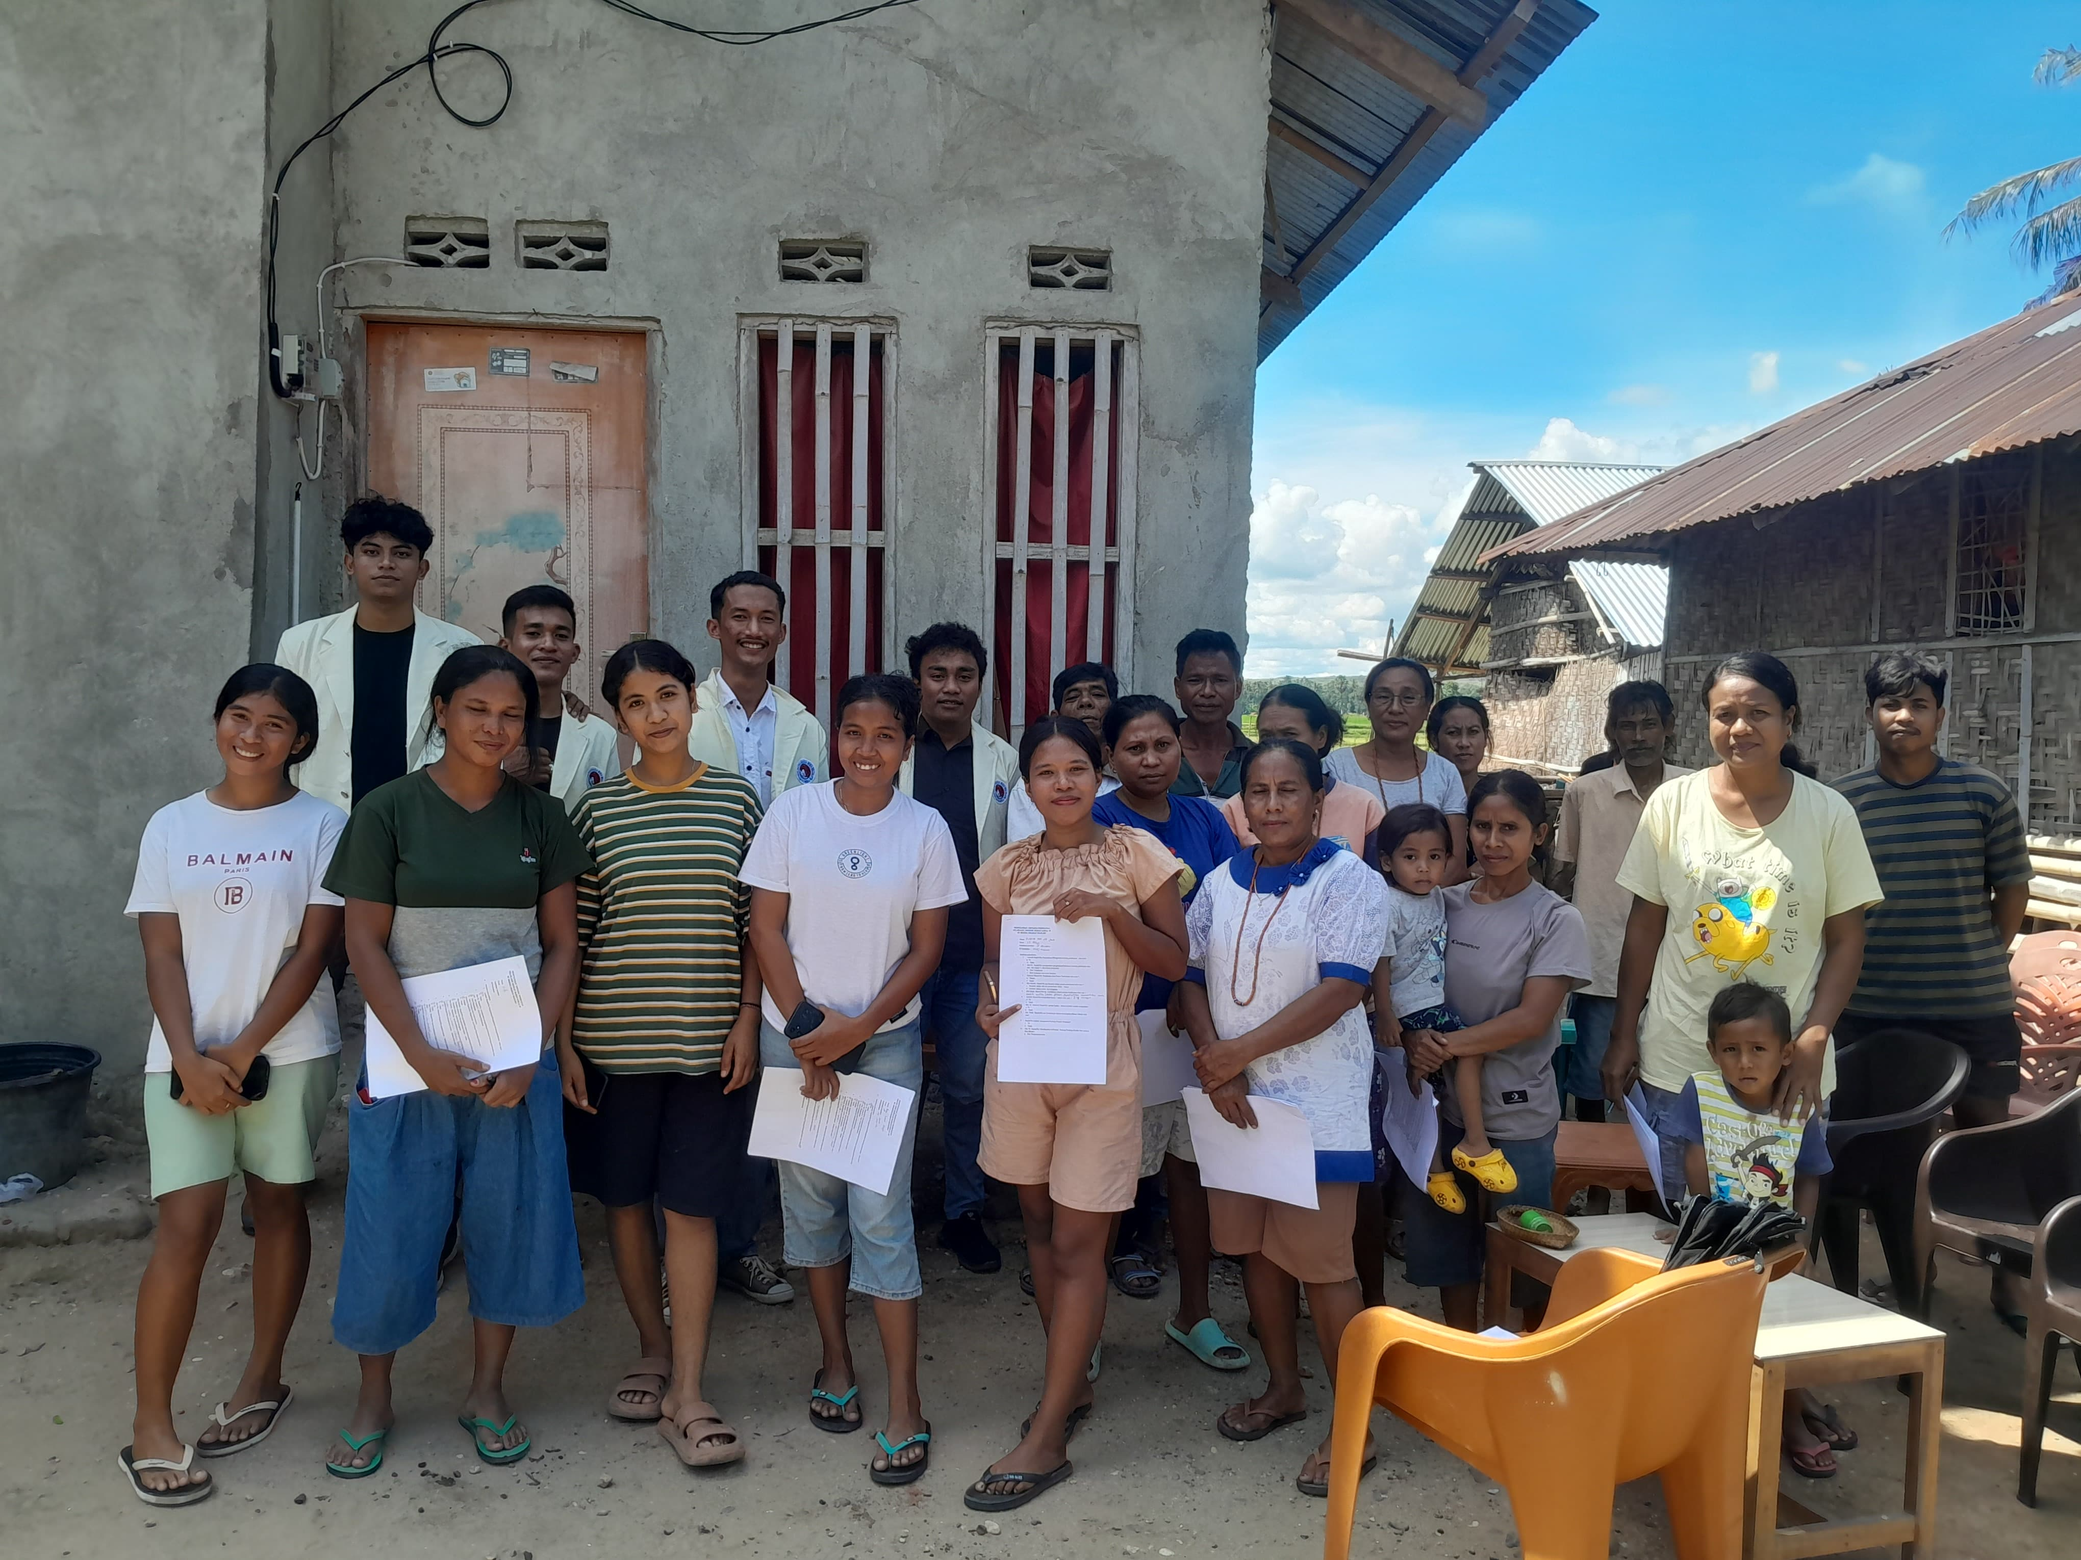
Proses Belajar Mahasiswa dalam melakukan Penyuluhan
Kelompok 1. Pembuatan Telur Asin
Gambar 2
Gambar 3
Gambar 4
Gambar 1
Sumber : Dokumentasi Kegiatan Mahasiswa Peternakan Angkatan 2022 Pada Tanggal 6 April 2025. Gambar 1 sampai 4
Keterangan Gambar
Gambar 1 : Mahasiswa belajar membuka kegiatan Penyuluhan di Masyarakat Mauliru
Gambar 2 dan 3 : Mahasiswa Mengajarkan cara pembuatan telur asin kepada masyarakat
Gambar 4 : Mahasiswa belajar mengarahkan pengisian kusioner Uji Survei Kepuasan dan Uji Organoleptik. Kemudian penutupan dalam kegiatan Penyuluhan

Slide 42
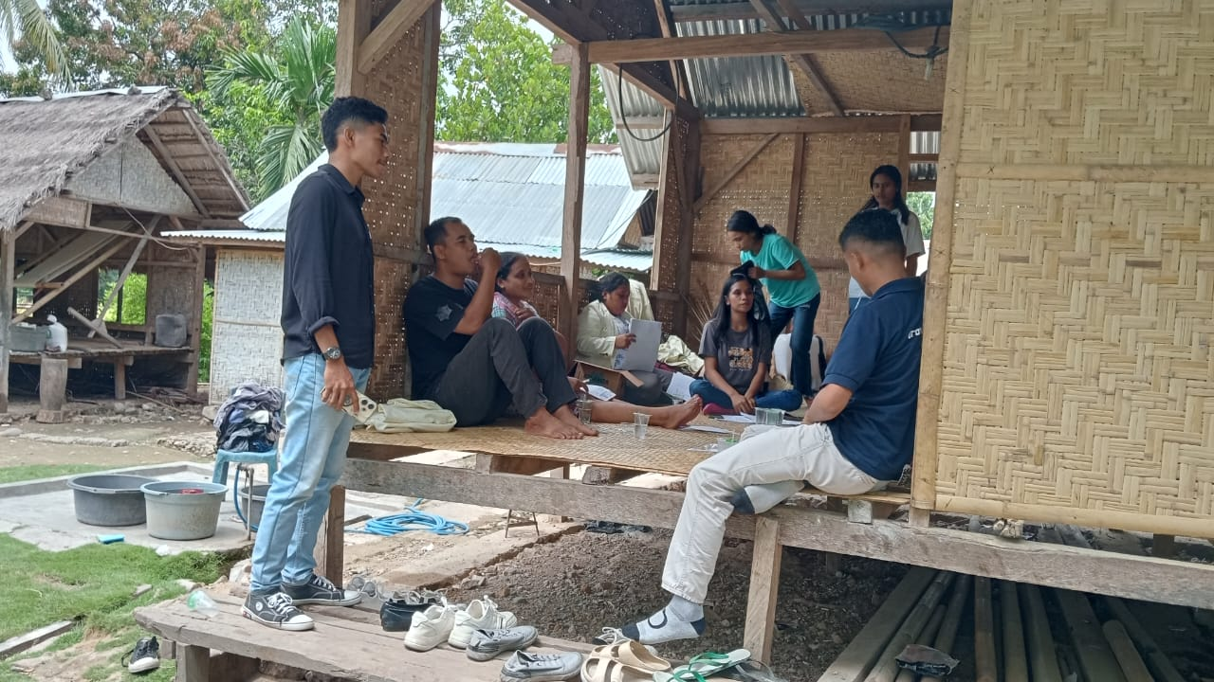
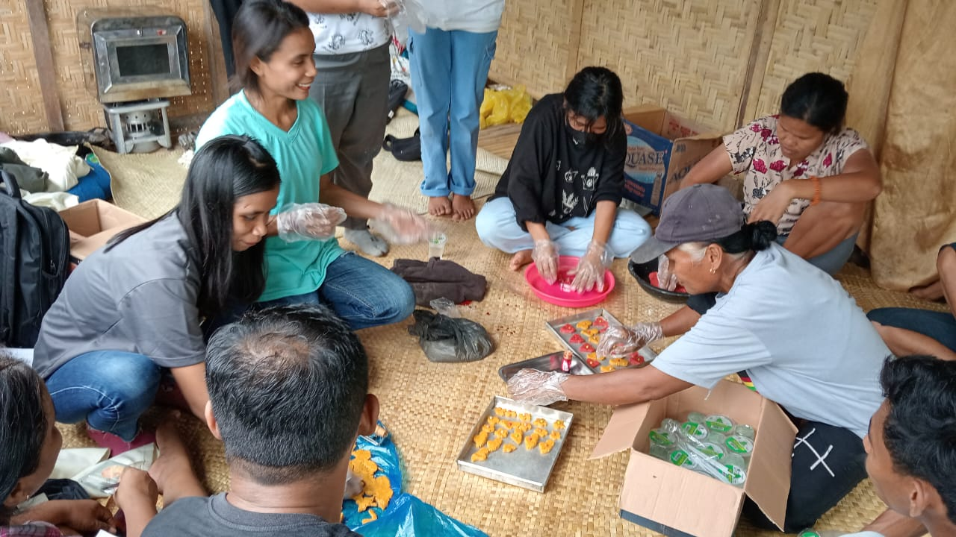
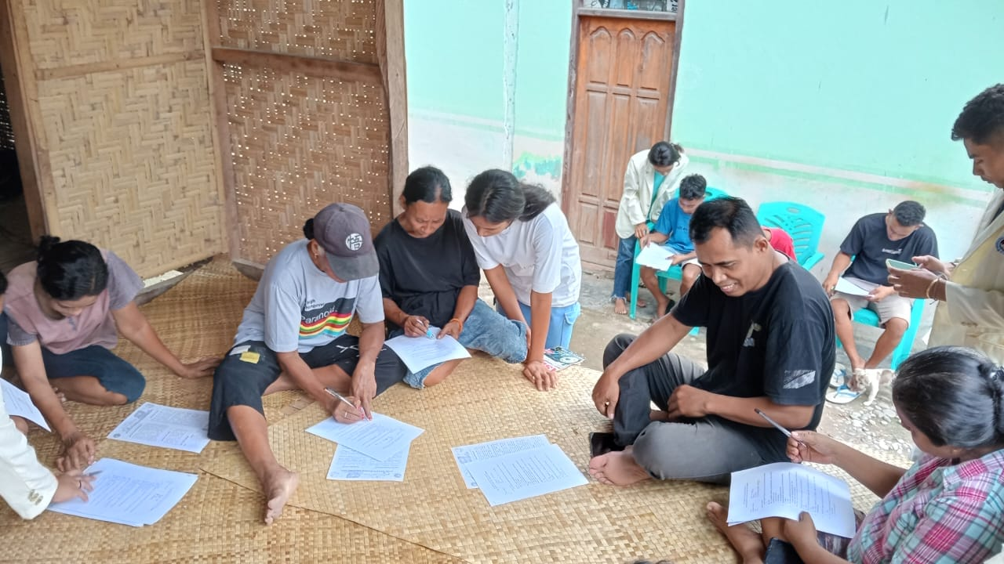
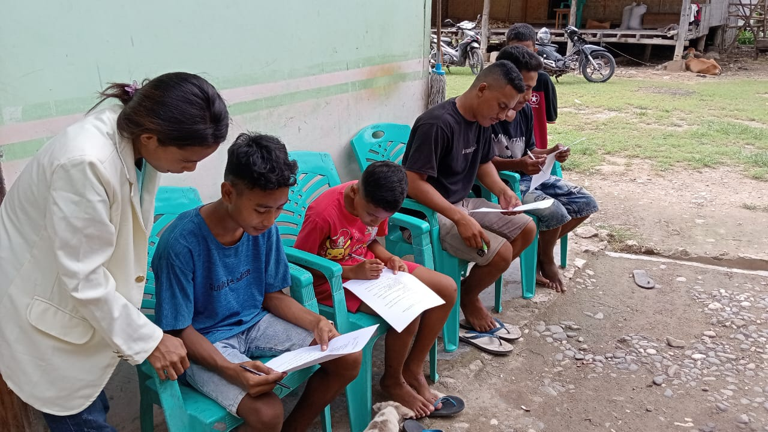
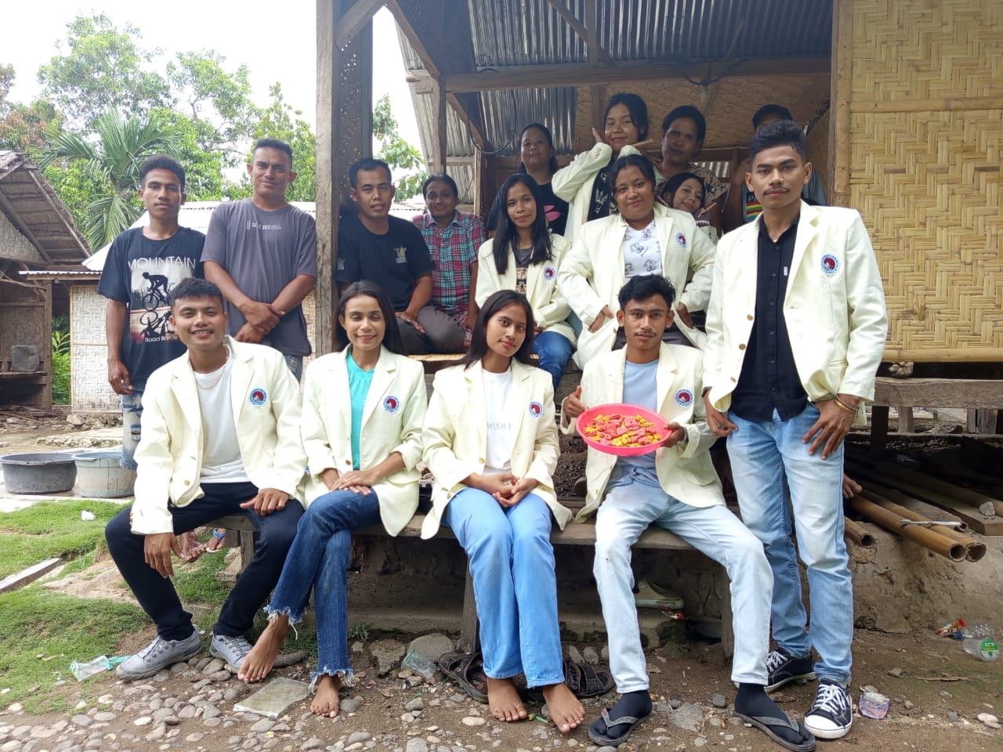
Proses Belajar Mahasiswa dalam melakukan Penyuluhan
Kelompok 2. Pembuatan Kambambang (Pangan Lokal Sumba)
Gambar 2
Gambar 3
Gambar 4
Gambar 1
Sumber : Dokumentasi Kegiatan Mahasiswa Peternakan Angkatan 2022 Pada Tanggal 28 Maret 2025 di Kalumbang. Gambar 1 sampai 4
Keterangan Gambar
Gambar 1 : Mahasiswa belajar membuka kegiatan Penyuluhan di Masyarakat di Lambanapu
Gambar 2 : Mahasiswa Mengajarkan cara pembuatan Kambambang (pangan Lokal Sumba) kepada masyarakat
Gambar 3 : Mahasiswa belajar mengarahkan pengisian kusioner Uji Survei Kepuasan dan Uji Organoleptik.
Gambar 4 : Kemudian penutupan dalam kegiatan Penyuluhan

Slide 43
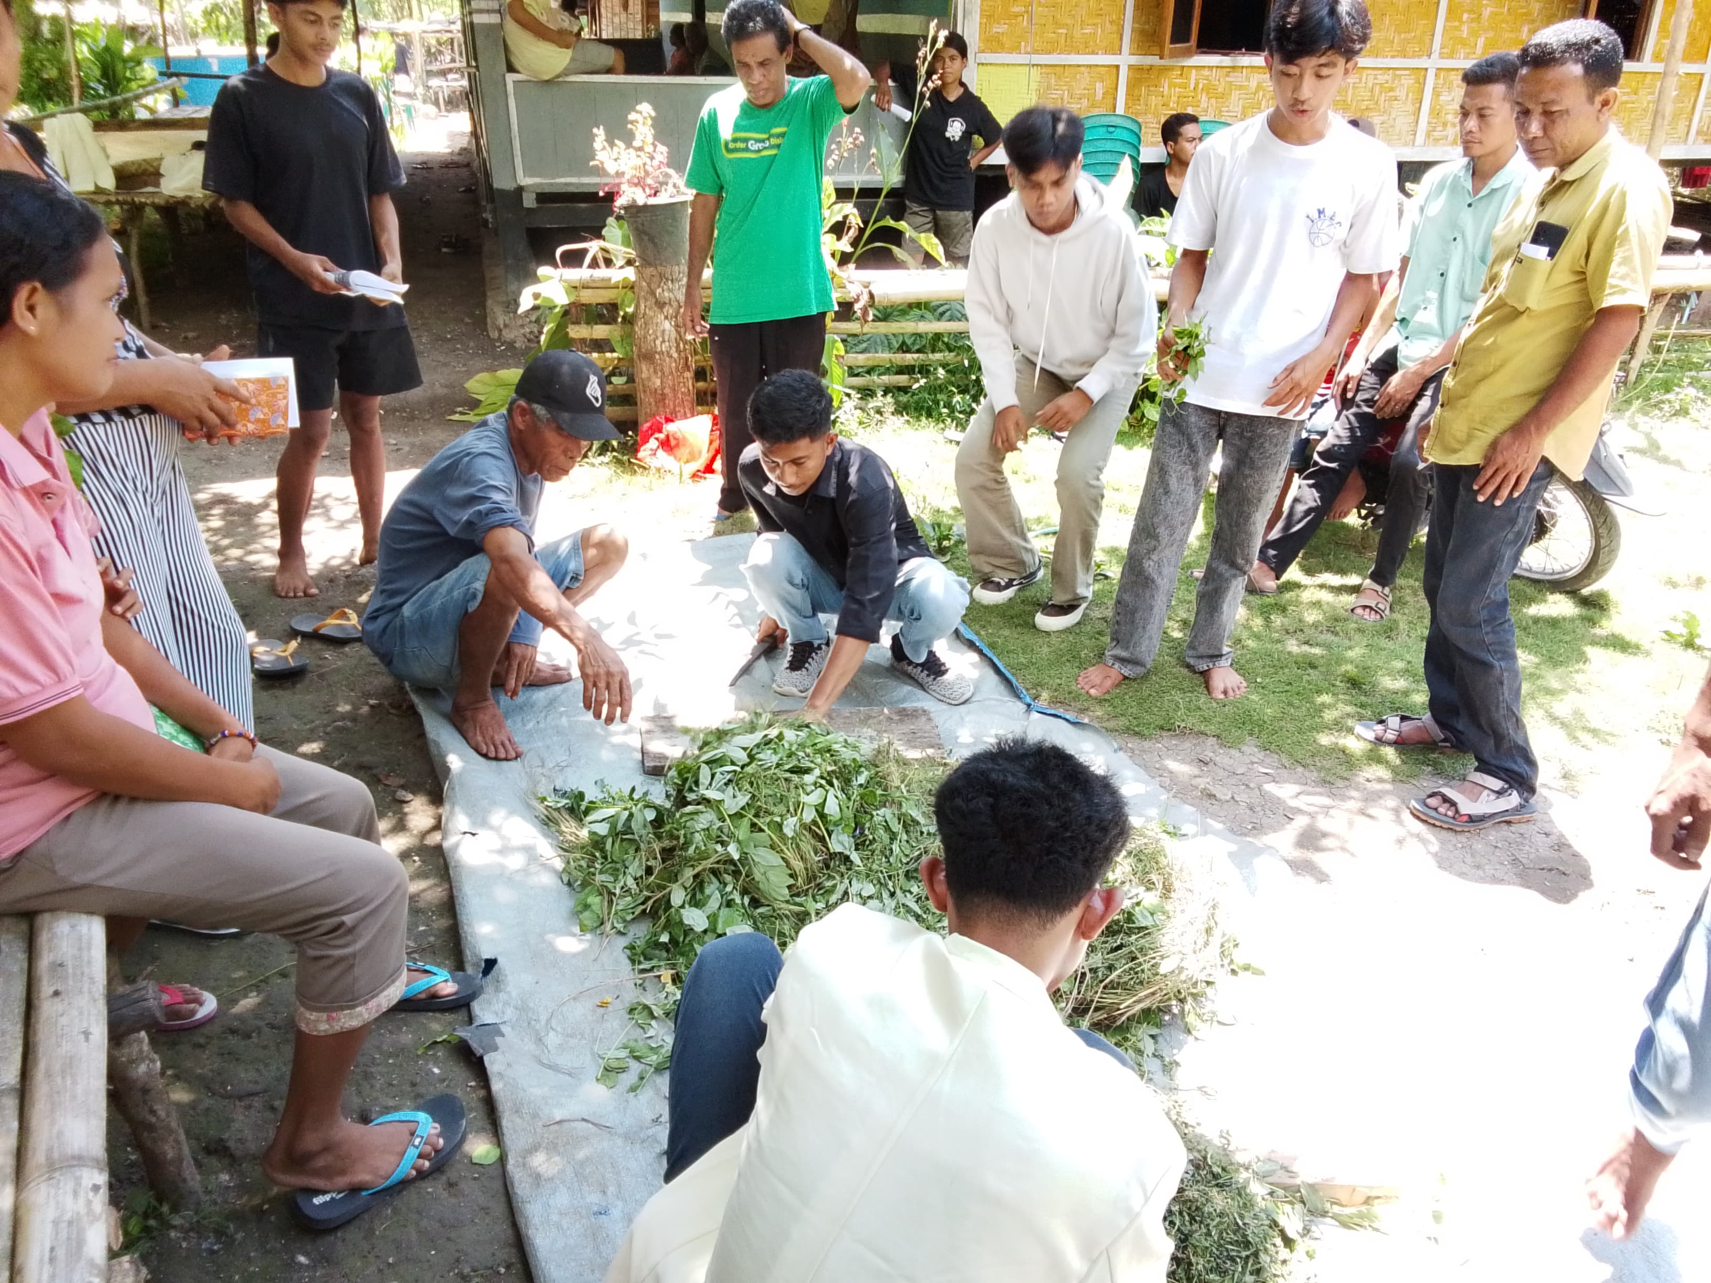
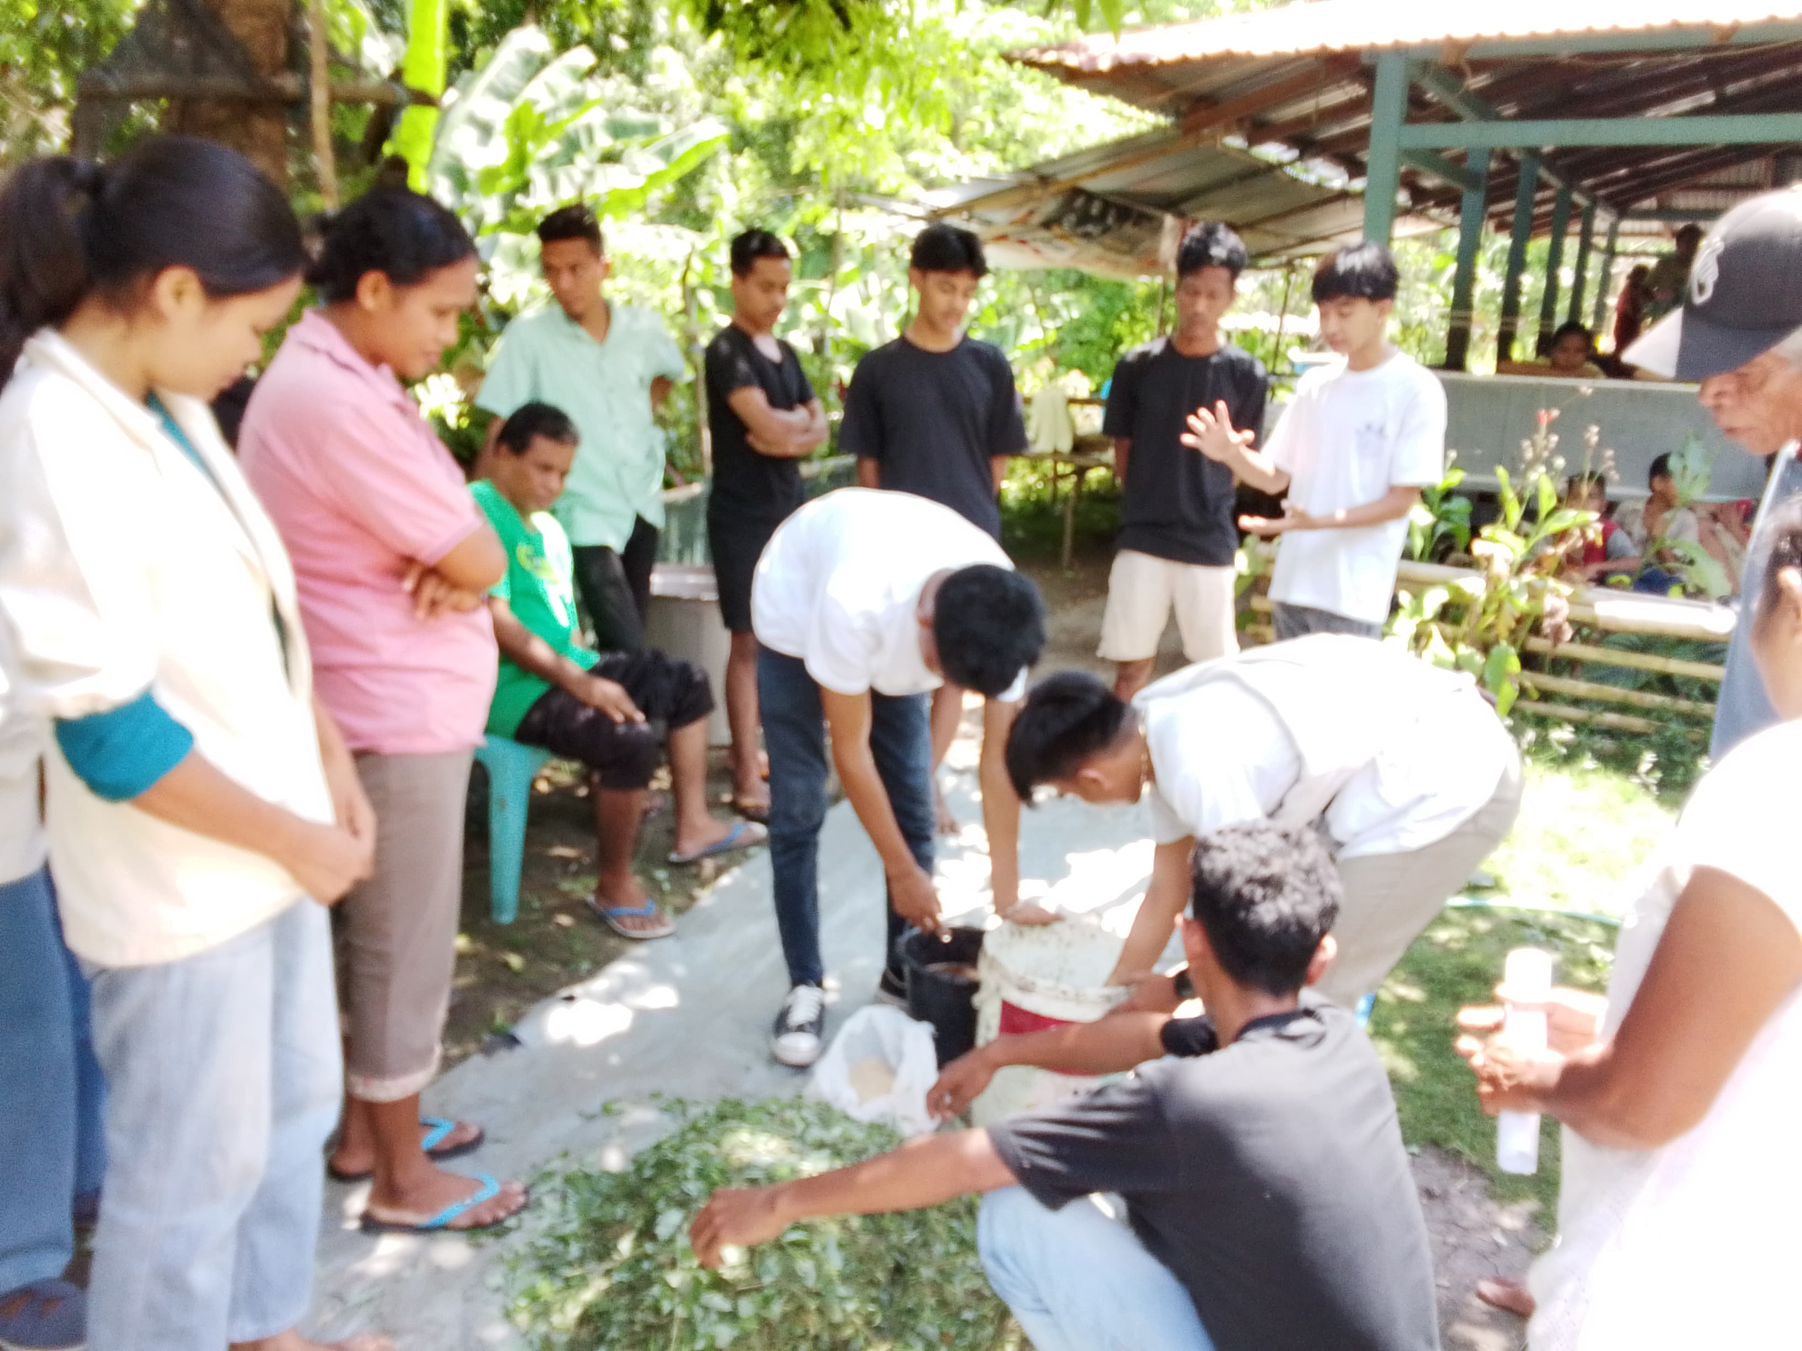
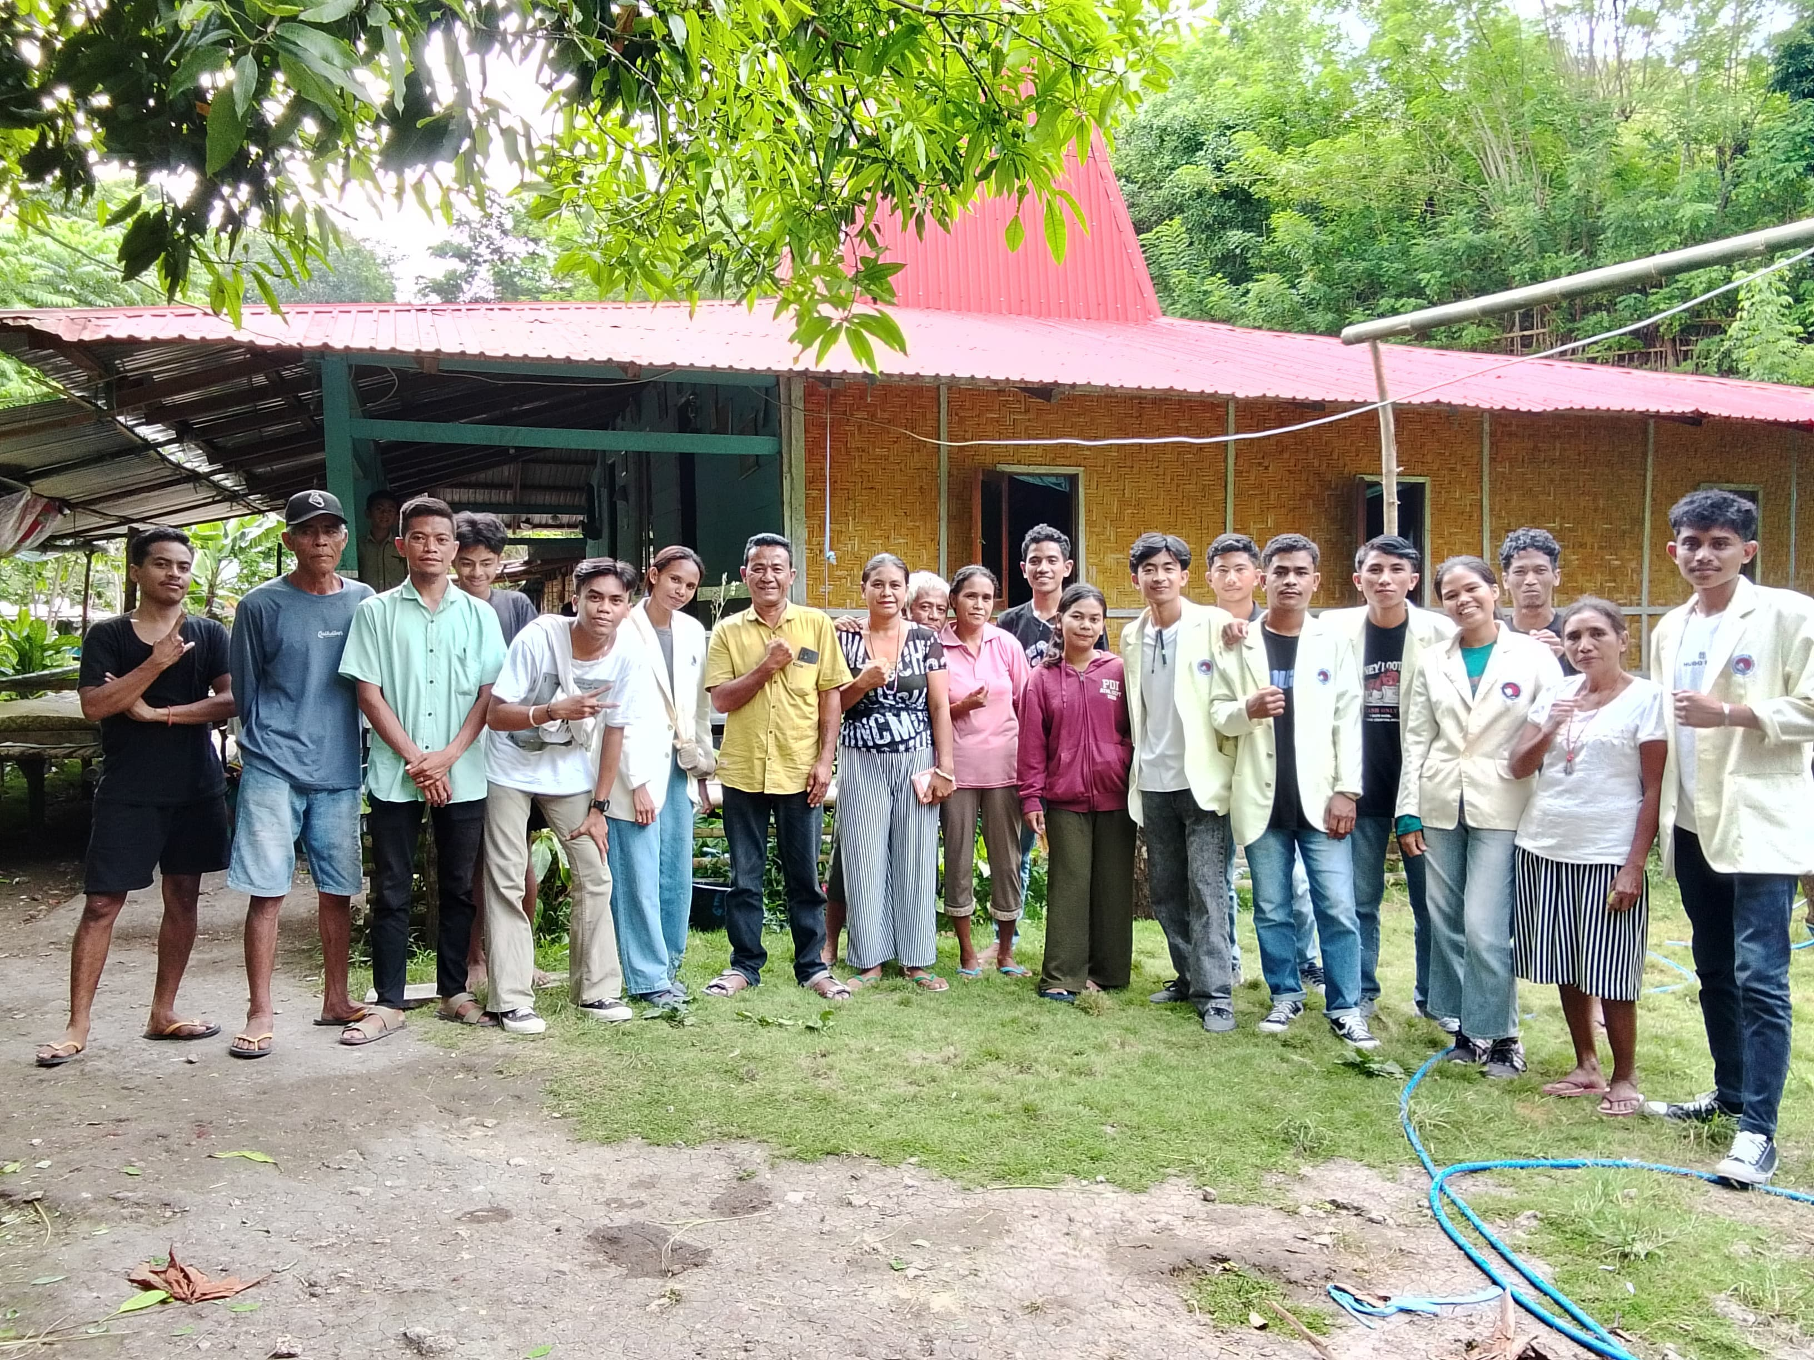
Proses Belajar Mahasiswa dalam melakukan Penyuluhan
Kelompok 3. Pembuatan Pakan Silase di Desa Mbatakapidu
Gambar 1
Gambar 2
Gambar 3
Sumber : Dokumentasi Kegiatan Mahasiswa Peternakan Angkatan 2022 Pada Tanggal 07 April 2025 di Desa Mbatakapidu. Gambar 1 sampai 3
Keterangan Gambar
Gambar 1 : Mahasiswa Menjelaskan Bahan – Bahan Pakan yang di gunakan yakni Daun amtoro, Daun Gamal DAN Rumput
Gambar 2 : Mahasiswa Mengajarkan cara pembuatan Pakan Silase
Gambar 3 : Kemudian penutupan dalam kegiatan Penyuluhan

Slide 44
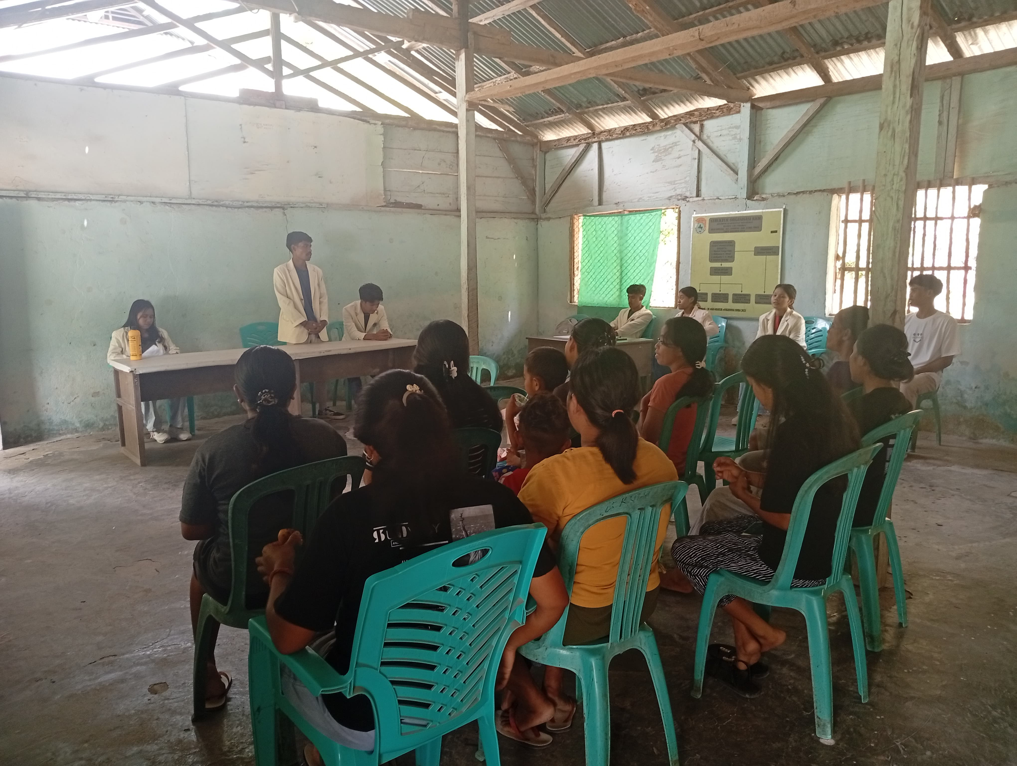
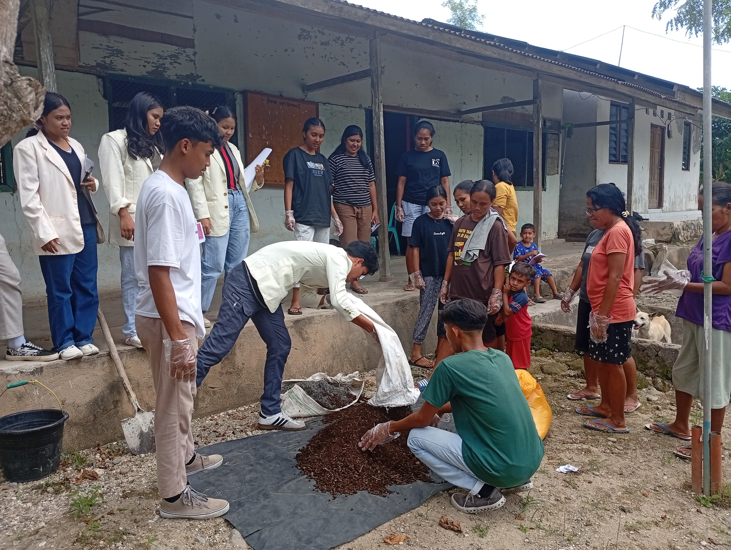
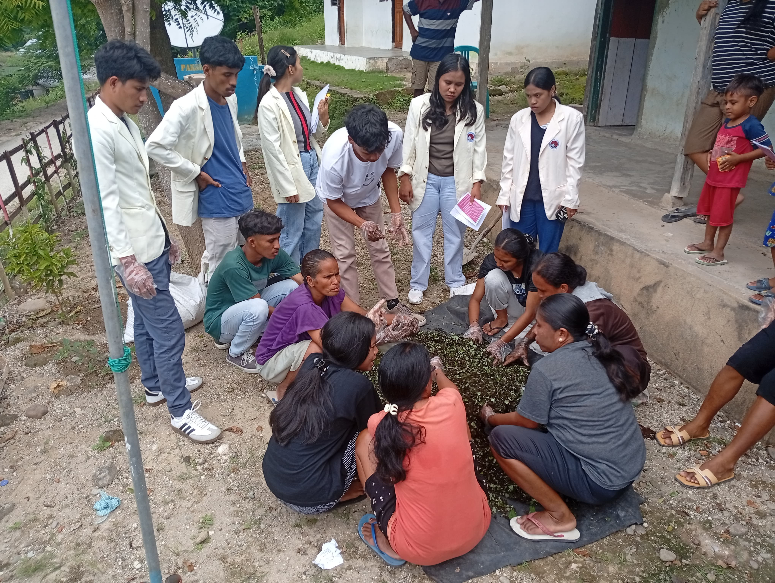
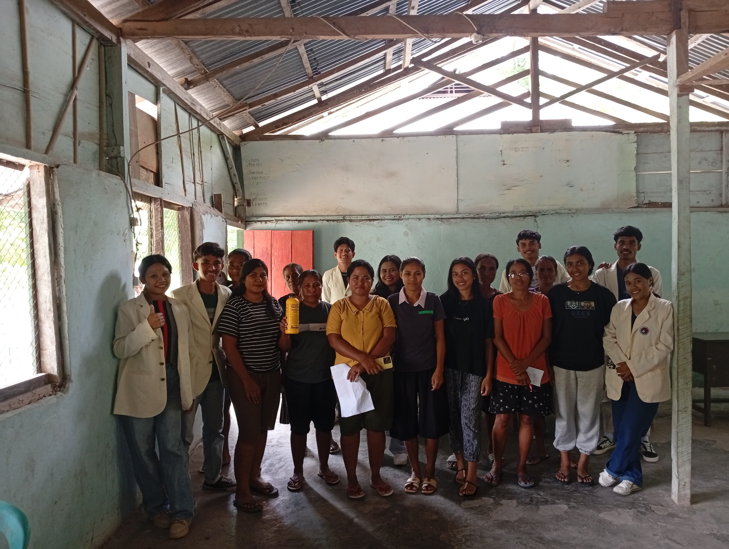
Proses Belajar Mahasiswa dalam melakukan Penyuluhan
Kelompok 4. Pembuatan Pupuk Bokashi
Gambar 2
Gambar 3
Gambar 4
Gambar 1
Sumber : Dokumentasi Kegiatan Mahasiswa Peternakan Angkatan 2022 Pada Tanggal 6 April 2025 Di Desa Kiritana. Gambar 1 sampai 4
Keterangan Gambar
Gambar 1 : Mahasiswa belajar membuka kegiatan Penyuluhan di Masyarakat di Kiritana
Gambar 2 dan 3 : Mahasiswa Mengajarkan cara pembuatan Pupuk Bokashi kepada masyarakat
Gambar 4 : Mahasiswa belajar mengarahkan pengisian kusioner Uji Survei Kepuasan. Kemudian penutupan dalam kegiatan Penyuluhan

Slide 45
Referensi
Pi, P. I. H. S. (2014). Penyuluhan dan komunikasi. Media Nusa Creative (MNC Publishing). Halaman 1 – 124
Badudu dan Zain, 2001. Kamus Besar Bahasa Indonesia. Balai Pustaka, Jakarta
Wibowo, H. S., Sutjipta, N., & Windia, I. W. (2018). Peranan Penyuluh Pertanian Lapangan (PPL) sebagai Fasilitator dalam Penggunaan Metode Belajar Pendidikan Orang Dewasa (Andragogi)(Kasus di Gapoktan Madani, Desa Sampalan Klod, Kecamatan Dawan, Kabupaten Klungkung, Provinsi Bali). Jurnal Agribisnis Dan Agrowisata (Journal Of Agribusiness And Agritourism), 21-30.
Anwas, O. M. (2011). Lingkungan sebagai media pembelajaran dan pengaruhnya terhadap kompetensi penyuluh pertanian. Jurnal Pendidikan dan Kebudayaan, 17(3), 283-290.

Slide 46
Referensi
5. Nurfathiyah, P. (2019). Faktor-faktor yang mempengaruhi penyuluh pertanian dalam pemanfaatan media informasi di Kabupaten Batanghari. Jurnal Ilmiah Ilmu Terapan Universitas Jambi, 3(1), 78-92.
6. Ap, I. G. S. (2005). Masalah-masalah penyuluhan pertanian. Jurnal Penyuluhan, 1(1).
7. Dayat, D., & Anwarudin, O. (2020). Faktor-faktor penentu partisipasi petani dalam penyuluhan pertanian era otonomi daerah di Kabupaten Bogor. Jurnal Agribisnis Terpadu, 13(2), 167-186.
8. Rasoki, T., & Asnamawati, L. 2023. FAKTOR FAKTOR YANG MEMPENGARUHI PROSES PEMBELAJARAN DALAM PENYULUHAN FACTORS AFFECTING THE LEARNING PROCESS IN EXTENSION. AGRITEPA, 10(1), Januari –Juni 2023, 87 - 100

Slide 47
Referensi
9. Anonimous, https://jurnalpenyuluhanpertanian.blogspot.com/2016/06/analisis-proses-belajar-dalam.html

Slide 48
TERIMA KASIH

